Slide 1
EVIDENCIAS COIL PUC Campinas- UAmérica
Abril – Mayo 2024
Transferencia de calor II y Operações unitárias

Slide 2
1. Materiales usados en el COIL

Slide 3
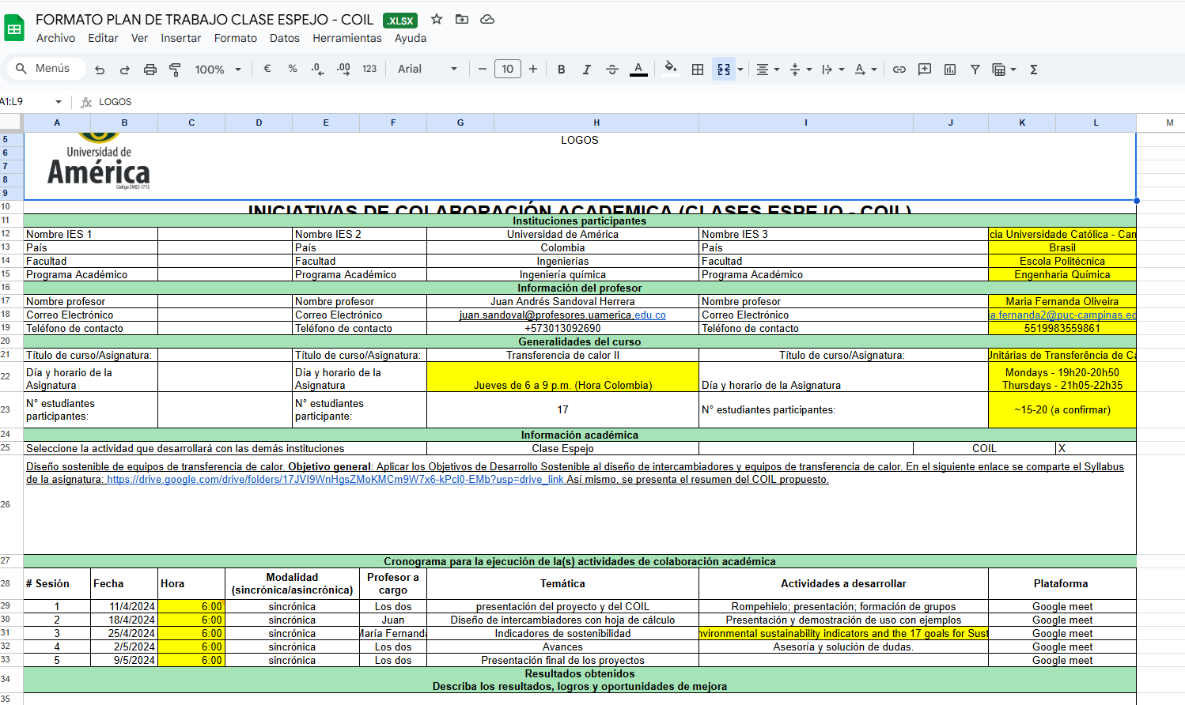
Formato de programación de las sesiones

Slide 4
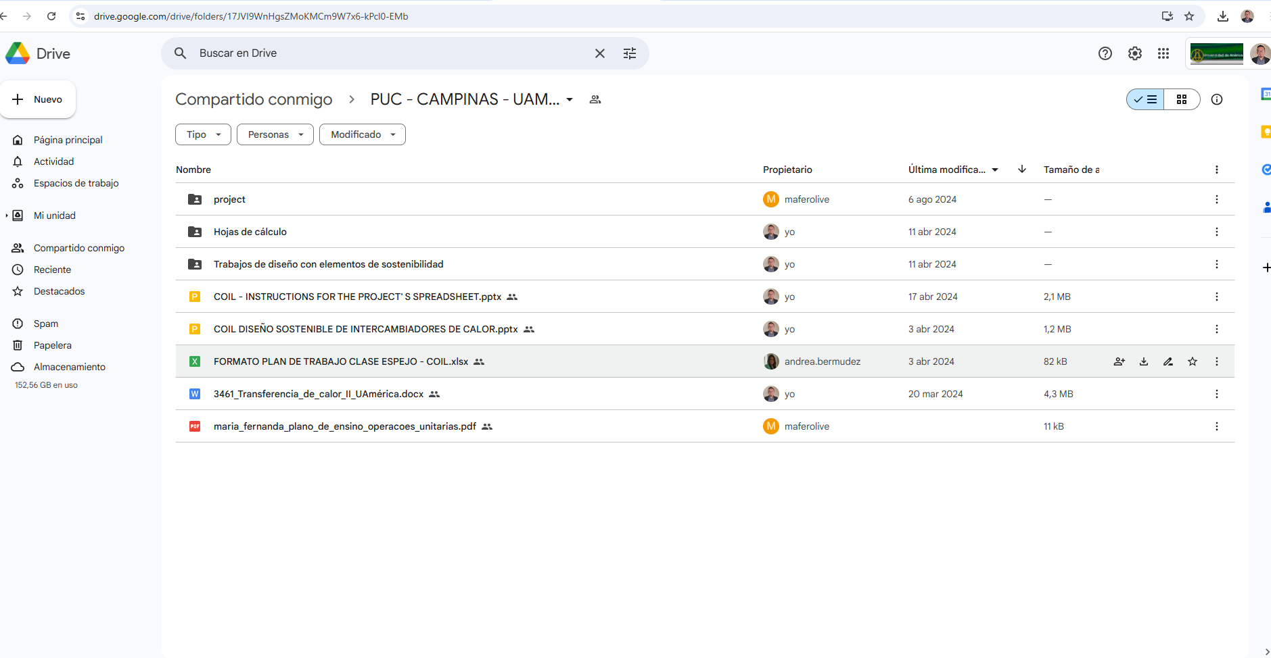
CARPETA DE GOOGLE DRIVE

Slide 5
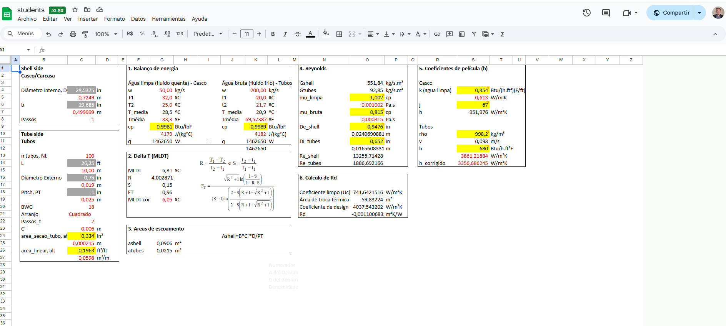
Hoja de cálculo de apoyo al estudiante

Slide 6
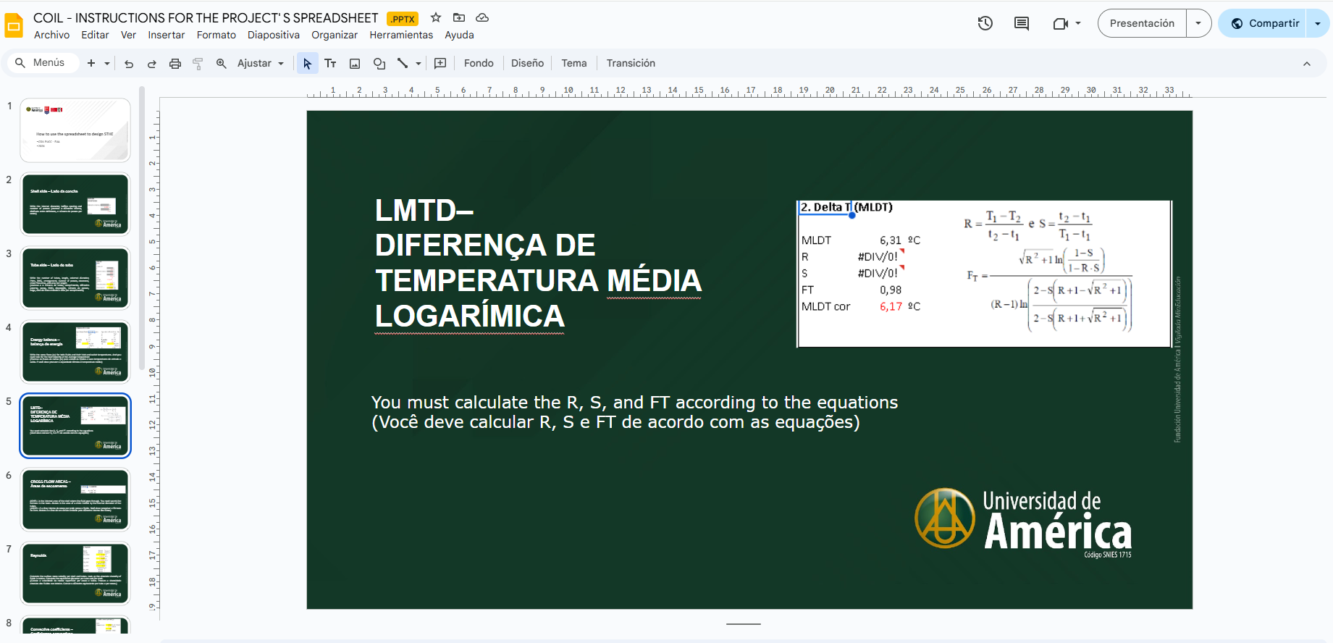
Presentación con instrucciones en inglés y portugués

Slide 7
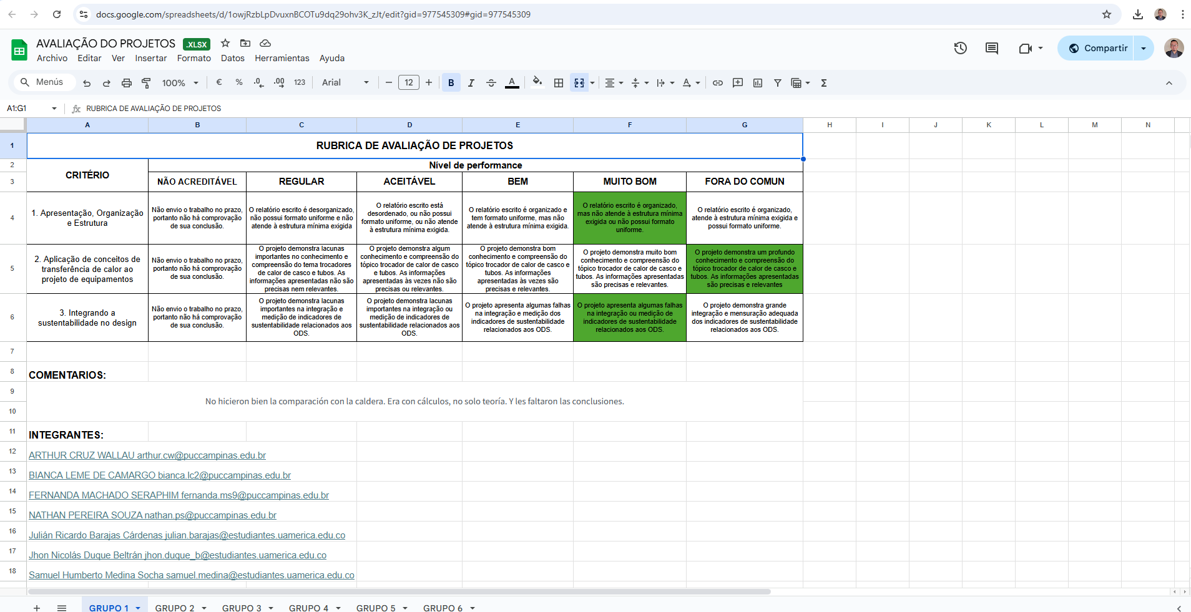
Rúbrica de evaluación de los proyectos

Slide 8
Evidencias de sesiones:
Herramientas usadas:
Google calendar y Google meet

Slide 9
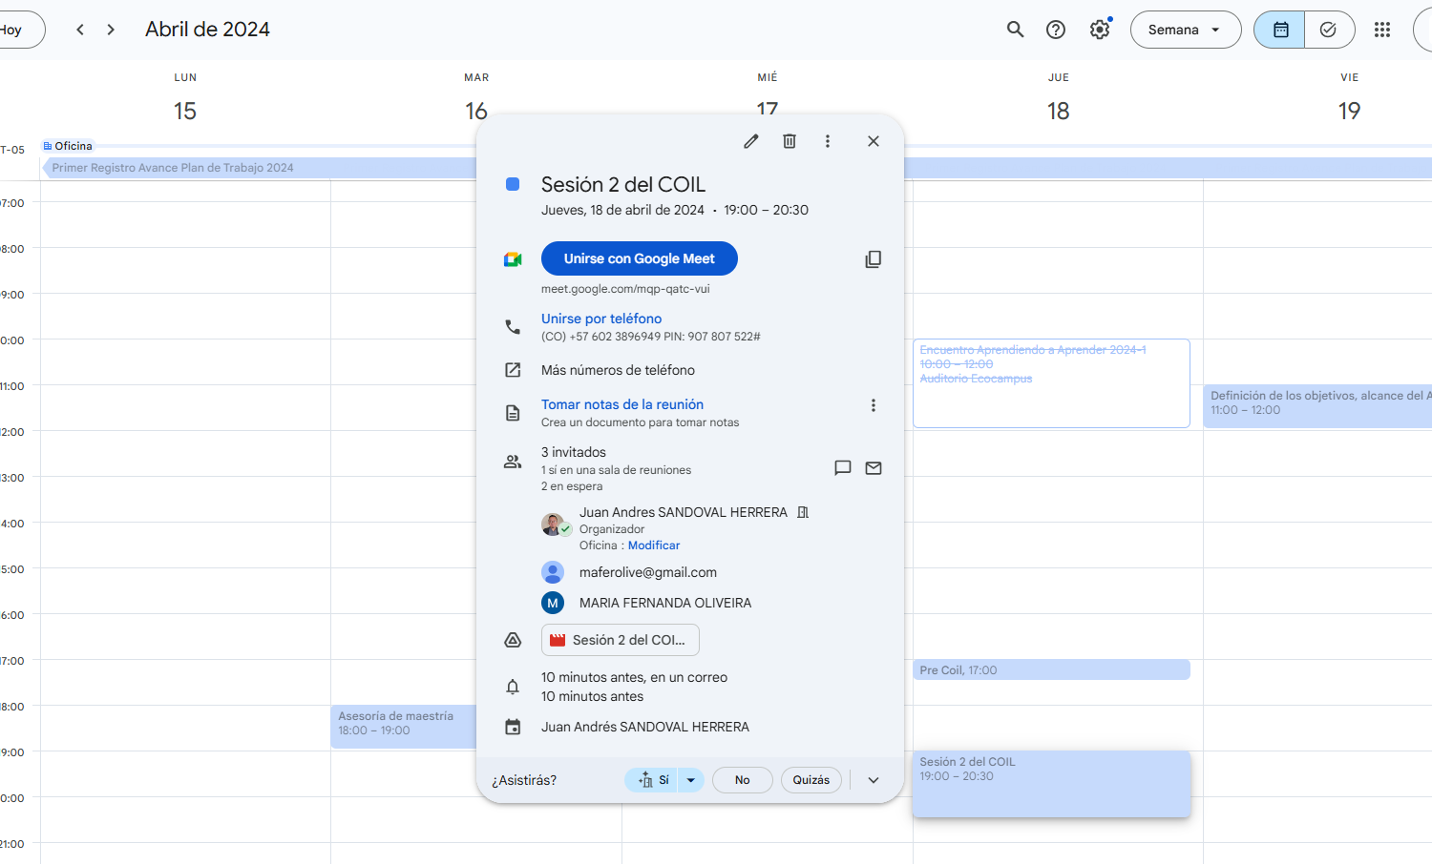

Slide 10
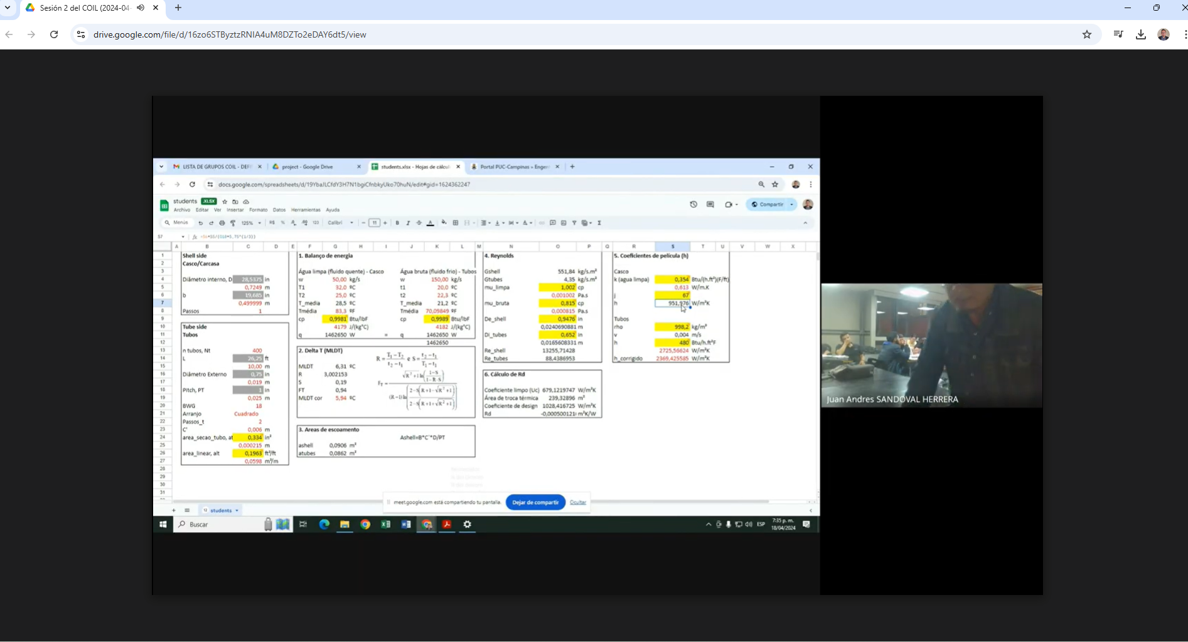

Slide 11
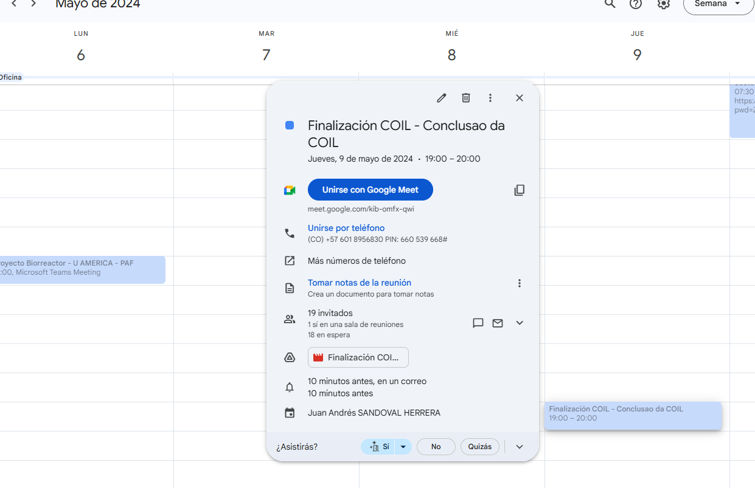

Slide 12
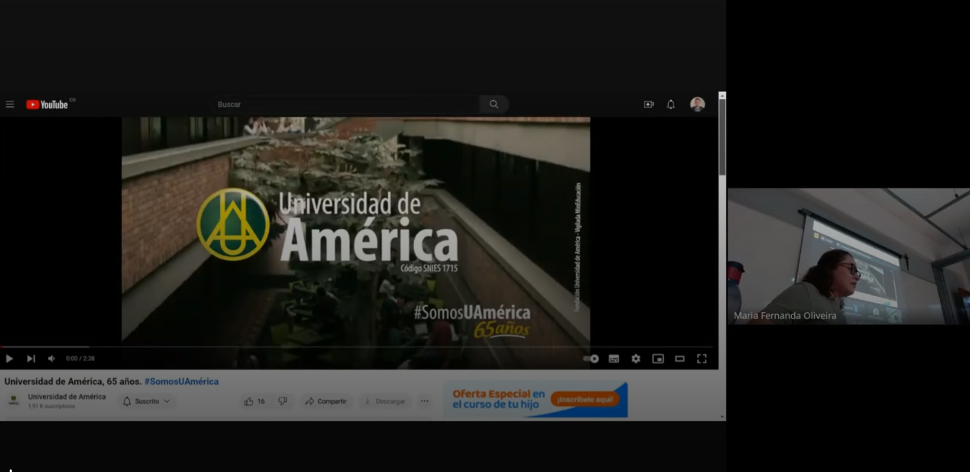

Slide 13
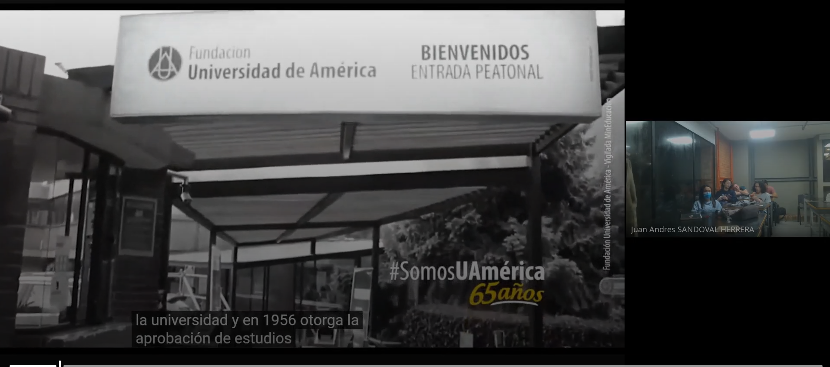

Slide 14
Evaluación del COIL

Slide 15
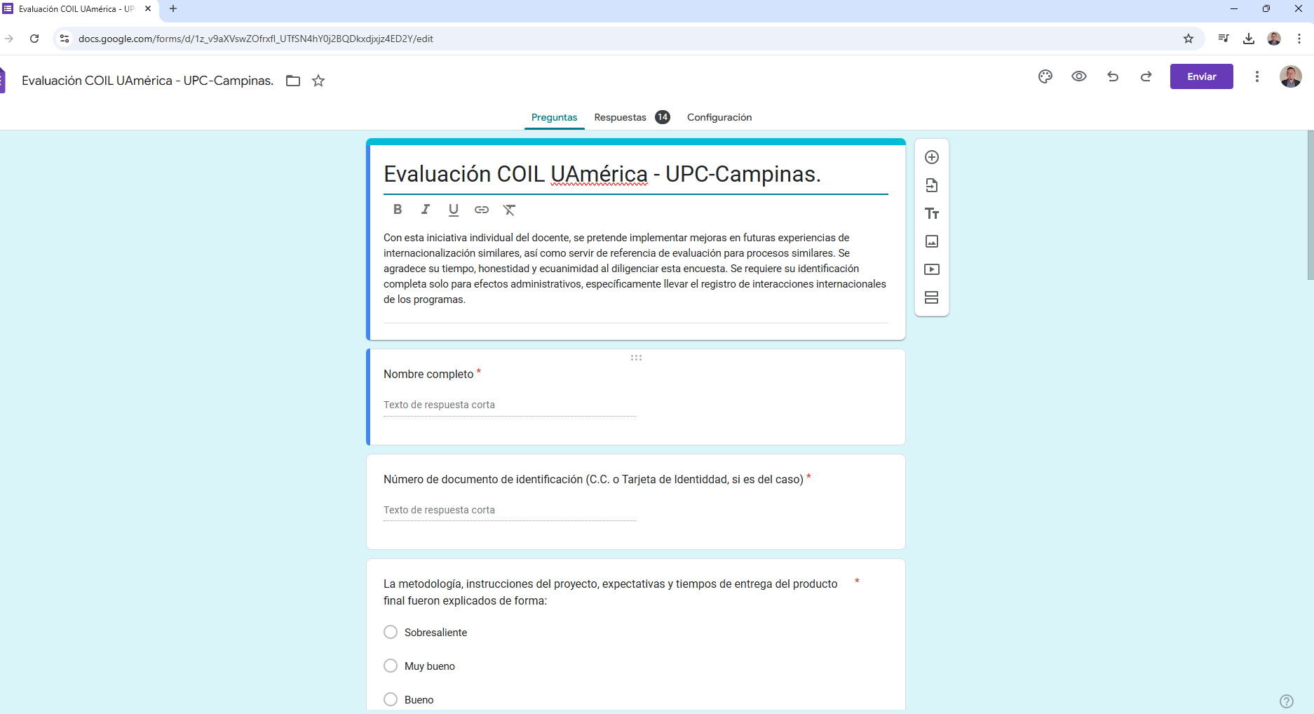

Slide 16
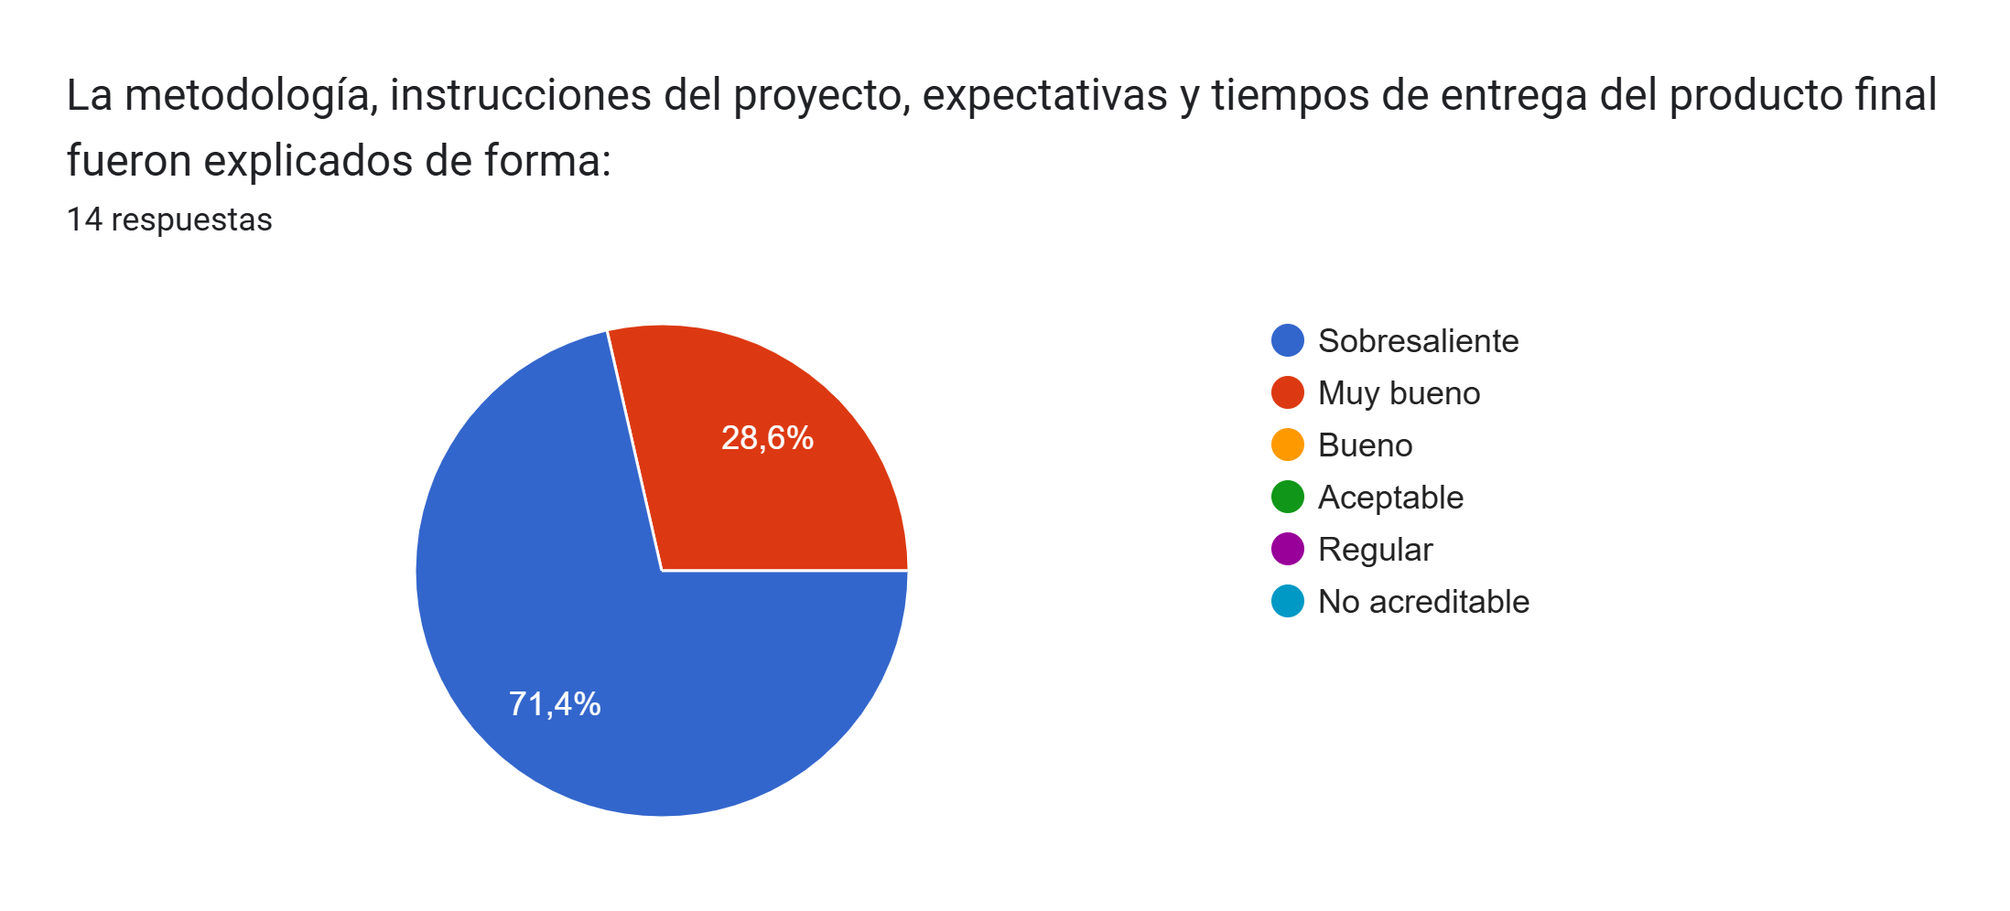

Slide 17
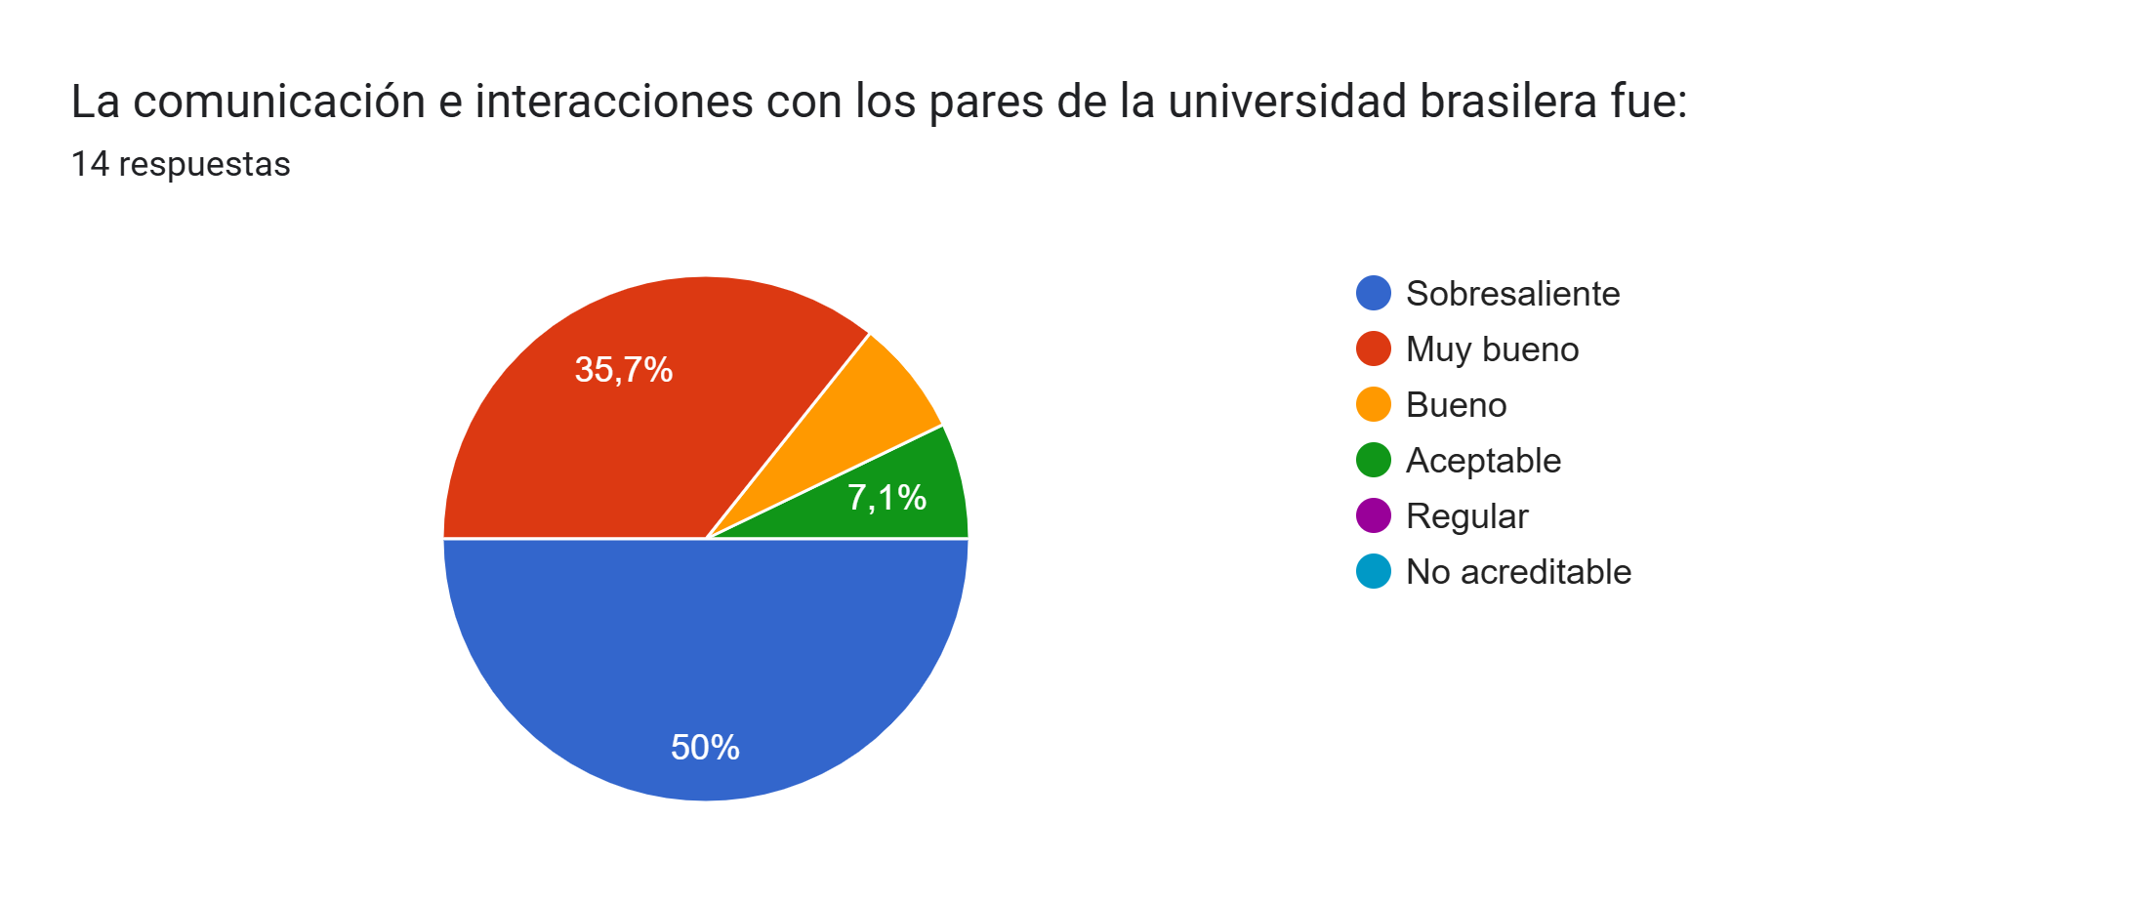

Slide 18
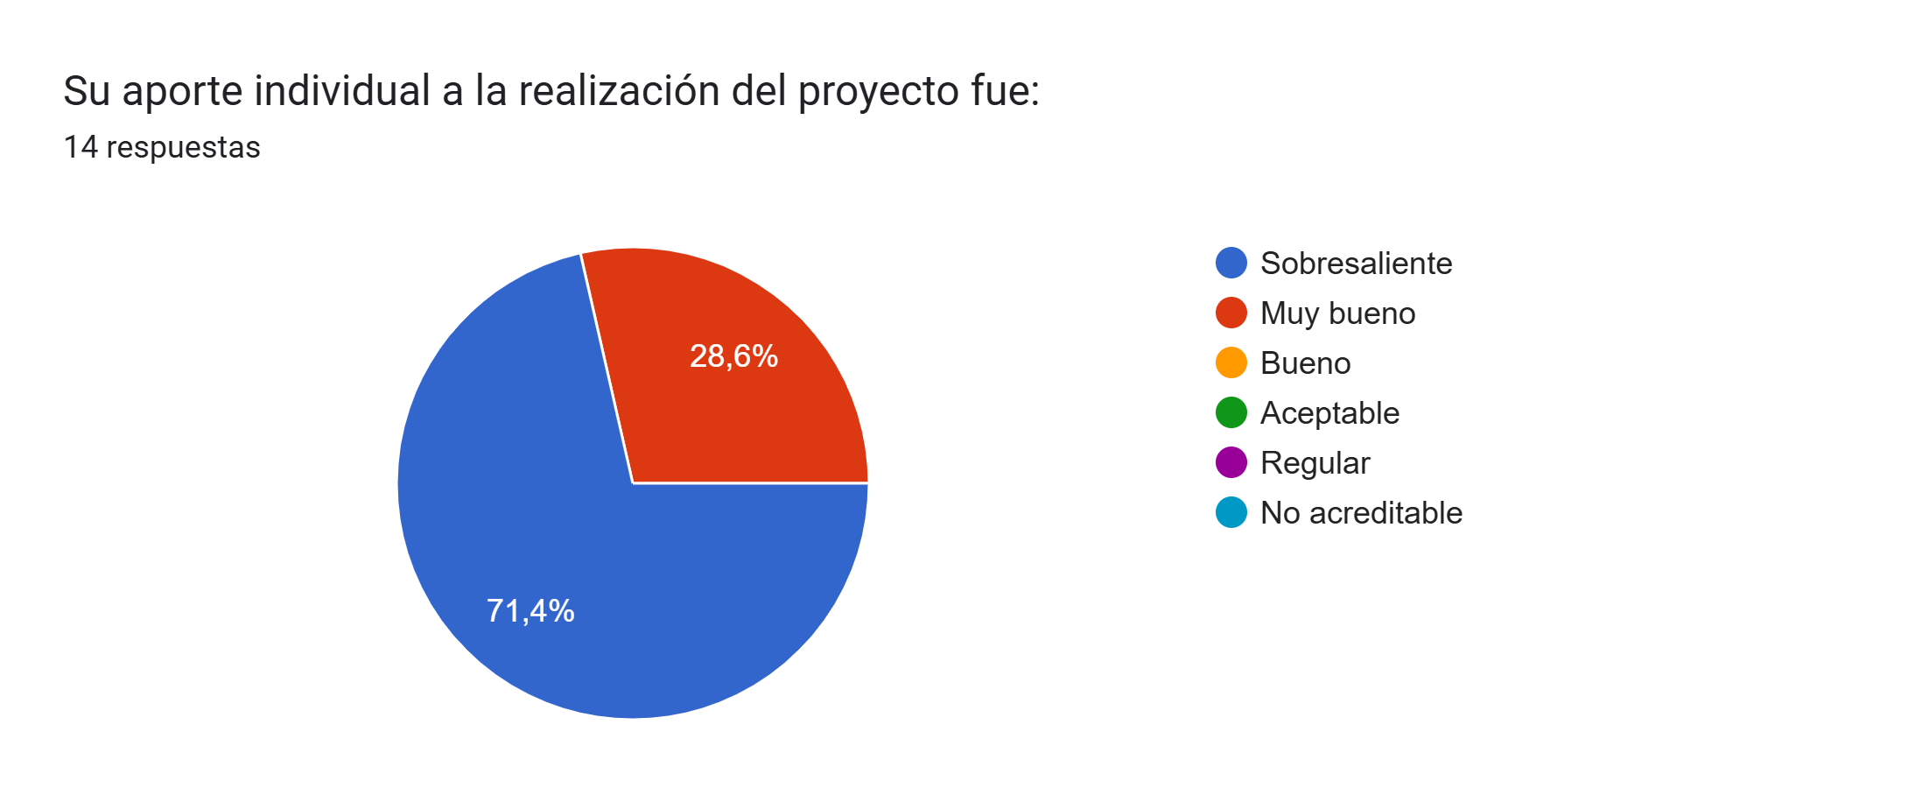

Slide 19
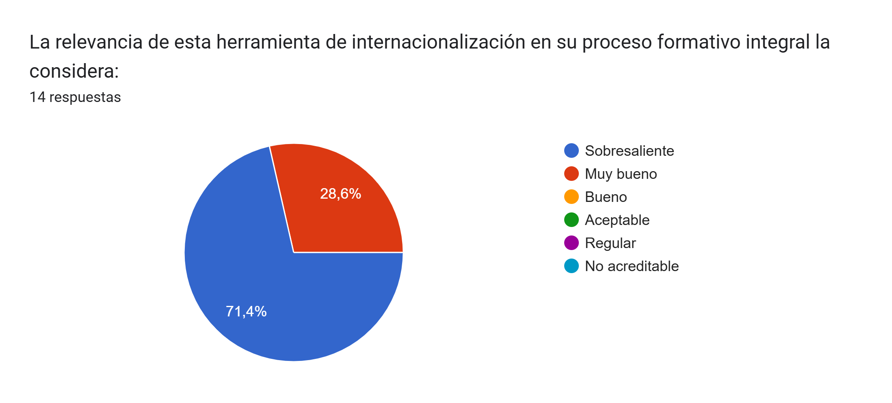

Slide 20
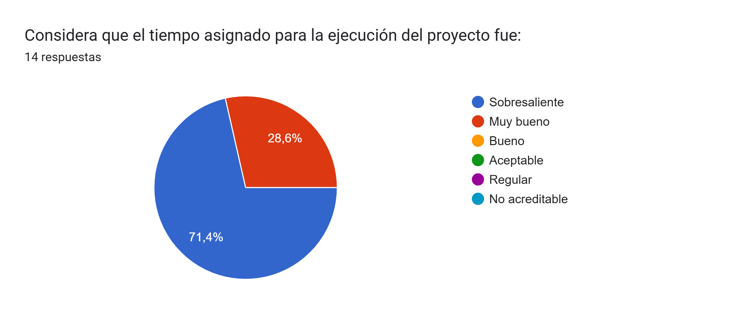

Slide 21
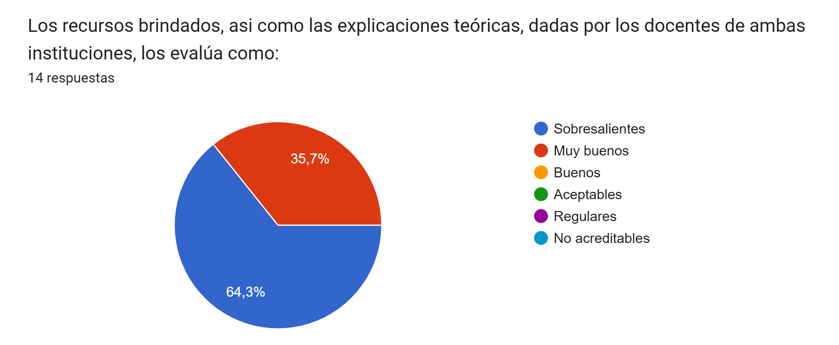

Slide 22
¡Muchas gracias!

